Slide 1
LoRaWAN:
технология и возможности

Slide 2
РЕЗЮМЕ
О компании
LoRaWAN основы
LoRaWAN рынок и применение во всем мире
Сравнение с другими технологиями LPWA
Примеры использования и истории успеха
2

Slide 3
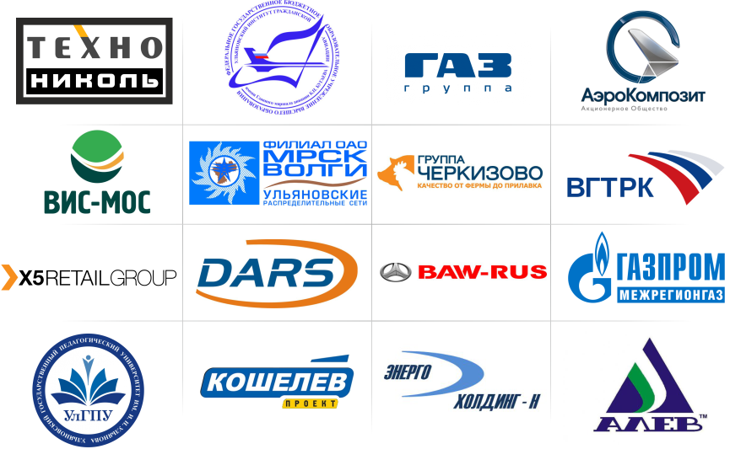
СИМБИРСКАЯ ЭНЕРГОСЕРВИСНАЯ КОМПАНИЯ ПОСТАВЩИК УСЛУГ
3

Slide 4
ИЗ-ЗА ЧЕГО ВСЯ ШУМИХА?
Беспроводная связь
Батарея
Управление устройством
Данные
Бизнес модель
4

Slide 5
LPWA: основа промышленного интернета вещей
4 миллиарда подключенных устройств LPWA по всему миру к 2023 году
5

Slide 6
LPWAN ПРОРЫВНОЕ РЕШЕНИЕ!
6

Slide 7
Что такое LoRa?
7

Slide 8
Стандартная конфигурация сети LoRaWAN
Рассчитано на миллиарды объектов
Низкое энергопотребление Срок службы более 10 лет
Низкая стоимость развертывания, нелицензированный спектр
Эффект мультипликации с каждой БС
8

Slide 9
LoRa Alliance:
свыше 500 членов, самый быстрорастущий технологический альянс
9

Slide 10
52+ публичных операторов LoRaWAN
10

Slide 11
52+ публичных операторов LoRaWAN
11

Slide 12
52+ публичных операторов LoRaWAN
12

Slide 13
LoRaWan & 3GPP ВЗАИМОДОЛПОЛНЯЕМОСТЬ
13

Slide 14
ИЗ ЧЕГО СКЛАДЫВАЕТСЯ ЦЕННОСТЬ РЕШЕНИЯ?
14

Slide 15
ЧТО ЯВЛЯЕТСЯ ДВИЖУЩЕЙ СИЛОЙ В ОТРАСЛИ?
15

Slide 16
ПРИМЕНЕНИЕ: УМНЫЕ ПАРКОВКИ
16

Slide 17
ПРИМЕНЕНИЕ: ОТСЛЕЖИВАНИЕ АЭРОПОРТА
17

Slide 18
ПРИМЕНЕНИЕ: ОТСЛЕЖИВАНИЕ ПЕРЕВОЗОК
18

Slide 19
ПРИМЕНЕНИЕ: МОНИТОРИНГ РАБОТЫ КОНДИЦИОНЕРОВ
19

Slide 20
ПРИМЕНЕНИЕ: ОПЕРАТИВНОЕ РЕАГИРОВАНИЕ НА АВАРИИ
20

Slide 21
ПРИМЕНЕНИЕ: МОНИТОРИНГ ЖЕЛЕЗНОДОРОЖНОГО ПОЛОТНА
21

Slide 22
ПРИМЕНЕНИЕ: МОНИТОРИНГ КРИТИЧЕСКОГО СОСТОЯНИЯ ЗАРЯДА БАТАРЕЙ
22

Slide 23
ПРИМЕНЕНИЕ: ПРОФИЛАКТИЧЕСКОЕ ОБСЛУЖИВАНИЕ
23

Slide 24
ПРИМЕНЕНИЕ: МОНИТОРИНГ КРИТИЧЕСКОГО СОСТОЯНИЯ

Slide 25
ПРИМЕНЕНИЕ: КАЖДЫЙ МОЖЕТ СТАТЬ ОПЕРАТОРОМ LoRaWAN
26

Slide 26
ПРИМЕНЕНИЕ: LoRaWAN И 3GPP ЛУЧШИЕ ДРУЗЬЯ!
28

Slide 27
ПРИМЕНЕНИЕ: КРУПНЫЕ ПРОИЗВОДИТЕЛИ
29

Slide 28
ПРИМЕНЕНИЕ: ГЕОЛОКАЦИЯ И ТРЕКИНГ
30

Slide 29
ПРИМЕНЕНИЕ: БЕСШОВНОЕ ОТСЛЕЖИВАНИЕ
31

Slide 30
РОУМИНГ ДАННЫХ
33

Slide 31
34

